Slide 1
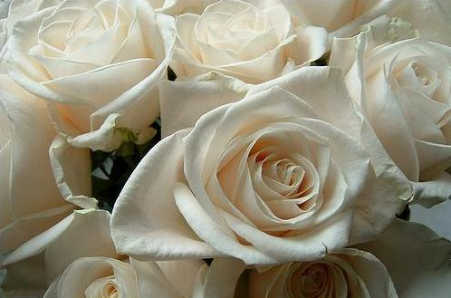
Урок литературного чтения в 4 а классе. «Сказка о жабе и розе» В.М.Гаршин.
МБОУ «Суземская СОШ №1»
Учитель: Филатова И.В.

Slide 2
«Если ты оставил после себя след красоты души, то будь уверен, что выполнил свою миссию на земле…»
В.М.Гаршин

Slide 3
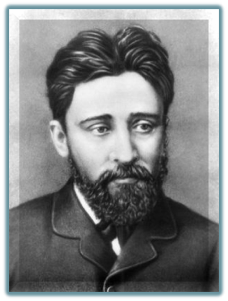
Всеволод Михайлович Гаршин (1855-1888)

Slide 4
Сказка о жабе и розе.

Slide 5
Проблемный вопрос.
Оставил ли
В. Гаршин еще загадки в сказке?

Slide 6
Проблемный вопрос.
Оставил ли
В. Гаршин еще загадки в сказке?

